Slide 1
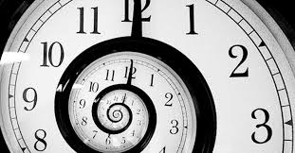
Tiempo
Se define el tiempo como una magnitud fundamental que determina la duración de los fenómenos físicos, medido en una unidad que en el Sistema Internacional e ingles es el segundo; El tiempo es una magnitud física con la que medimos la duración o separación de acontecimientos. El tiempo permite ordenar los sucesos en secuencias, estableciendo un pasado, un futuro y un tercer conjunto de eventos ni pasados ni futuros respecto a otro. En mecánica clásica esta tercera clase se llama "presente" y está formada por eventos simultáneos a uno dado.

